Slide 1
《Python程序设计》
课程介绍
主讲：张晓刚
E-Mail：zhangxg@jnu.edu.cn
暨南大学计算机系

Slide 2
主要内容
课程性质与目标
主要教学内容
考核方式与评分
课程设计作业
教材及参考书目

Slide 3
课程性质与目标
课程性质：
本课程是面向计算机相关专业、信息技术相关专业或工科类专业的一门基础课。
课程目的：
本课程涉及案例开发流程、Python语法、数据类型、流程控制、函数、面向对象、模块、文件操作、异常、正则表达式、GUI编程、多任务编程、网络编程、数据库编程，以及Django框架基础。
通过本课程的学习，学生能够全面系统地掌握Python开发的必备知识，具备独立开发Python简单项目的能力。

Slide 4
主要内容
第一部分 Python基础
第 1 章 开启Python学习之旅
讲解Python语言特点、环境搭建及如何快速开发Python程序。
第 2 章 数字类型与字符串
讲解Python语言的数字类型、字符串及运算符。
第 3 章 流程控制
讲解Python语言中的流程控制语句：分支、循环及跳转语句。
第二部分 Python组合数据类型
第 4 章 列表与元组
讲解Python语言内置的两种序列数据类型：列表与元组。
第 5 章 字典与集合
讲解Python语言中的映射类型字典及集合类型。

Slide 5
主要教学内容
第三部分 Python函数、对象及模块
第 6 章 函数
讲解Python语言中的函数定义调用、参数传递、变量作用域等。
第 7 章 类与面向对象
讲解Python语言的面向对象程序设计。
第 8 章 模块
讲解Python语言中的模块及包结构。
第四部分 Python文件操作及异常处理
第 9 章 文件与文件路径操作
讲解Python的文件及文件路径操作。
第 10 章 错误和异常
讲解Python的错误及异常处理。

Slide 6
主要教学内容
第五部分 Python正则表达式、GUI编程及进程线程
第 11 章 正则表达式
讲解Python语言中正则表达式及应用。
第 12 章 图形用户界面编程
讲解Python语言的GUI编程库：tkinter。
第 13 章 进程和线程
讲解Python语言中的多任务编程实现方式：进程及线程。
第六部分 Python网络、数据库及web编程
第 14 章 网络编程
讲解Python语言中的网络编程。
第 15 章 数据库编程
讲解Python语言中的数据库编程。
第 16 章 Django框架介绍
讲解Python语言中的Web框架：Django。

Slide 7
考核方式与评分
考核方式：
本课程考核采用由课堂考勤、模块测试及课程考试构成的综合考核方式。
评分方法：
总评成绩=课程考试×70% + 模块测试×10% + 课堂考勤×20% 。

Slide 8
课程考试
考试题型：
（1）单项选择题（共15小题，每题2分，共30分）
（2）判断对错题（共10小题，每题1分，共10分）
（3）填空题（共10小题，每题1分，共10分）
（4） 程序运行结果题（共6小题，每小题4分，共24分）
（5）程序填空题（共6小题，每空2分，共26分）
复习建议：
（1）前面的单选选择题、判断对错题以及填空题，以教材每章后面的习题为主。
（2）程序运行结果题和程序填空题，难度不大，但不限于教材上的例题和习题。

Slide 9
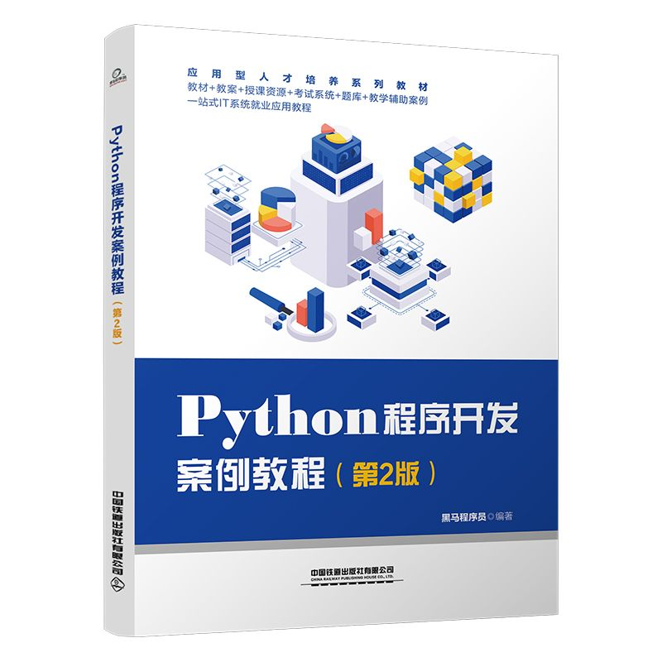
教材及参考书目
课程教材：
《Python程序开发案例教程（第2版）》
黑马程序员，中国铁道出版社 2024.7。
参考书目：
1. 《Python编程：从入门到实践（第2版）》人民邮电出版社 [美] Eric Matthes著；袁国忠 译
2. 《Python编程快速上手（第2版）》人民邮电出版社 [美] AI Sweigart；王海鹏 译
3. 《Python编程初学者指南》人民邮电出版社 [美] Michael Dawson著；王金兰 译
4. 《Python基础教程（第3版）》人民邮电出版社 [美] Magnus Lie Hetland著；袁国忠 译
5. 《 Python核心编程（第3版）》人民邮电出版社 [美] Wesley Chun；孙波翔，李斌，李晗译

